Slide 1
HAR VI ET
ELLER HVORDAN ER VORES TANKEGANG
Notes:
Hvis billedet skal oversættes:
HAR VI EN
POSITIV TANKEGANG
ELLER HVORDAN ER VORES TANKEGANG

Slide 2
Vores FORVENTNINGER – VORES TANKEGANG
om livet generelt og især om det at blive gammel
det ser ofte sådan ud, hvis vi beder folk om at tegne, hvordan de opfatter livet og livsfaserne.
Traditionel forståelse af udviklingen i livet – den funktionelle udvikling.
Funktionsniveau.
Voksen – arbejdsperiode.
SENIOR – være gammel – aldringsprocessen
Barndom - ungdom
Alder

Slide 3
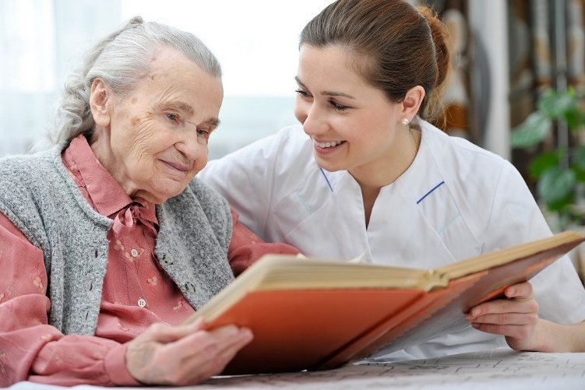
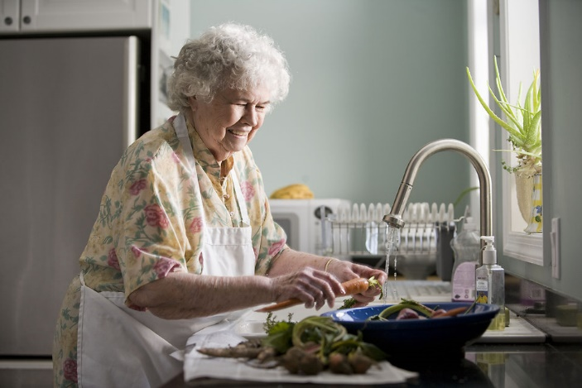
HVORFOR?
TROR OG TÆNKER
SÅ MANGE AF OS
AT DETTE ER DET NORMALE
FOR DEN SIDSTE DEL AF LIVET
HVORFOR?
TROR SÅ MANGE AF OS AT DETTE
IKKE ER NORMALT FOR DEN SIDSTE DEL AF LIVET

Slide 4
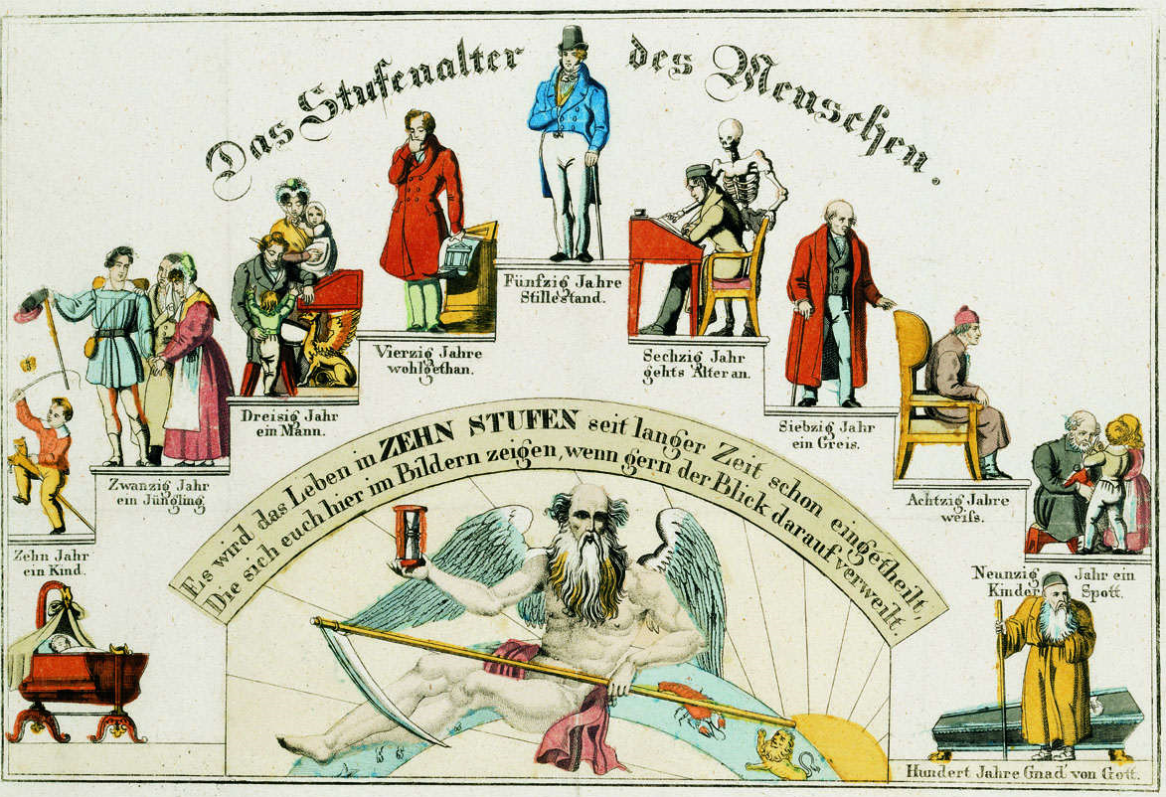

Slide 5
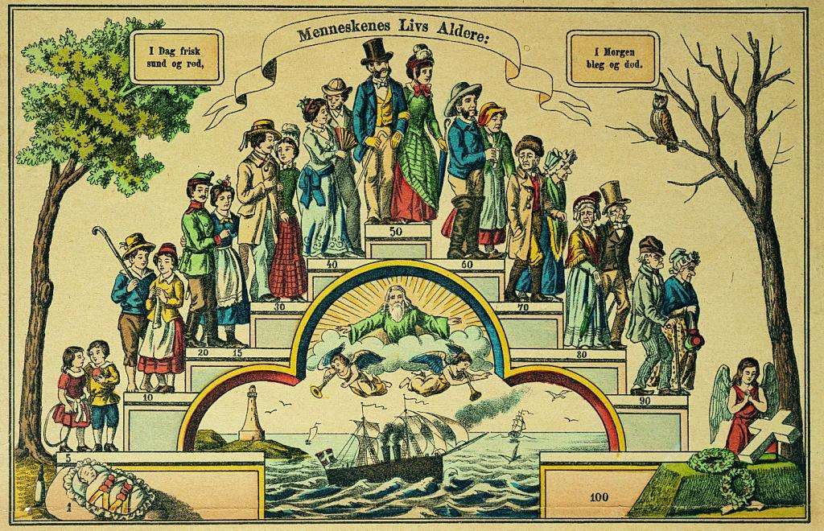

Slide 6
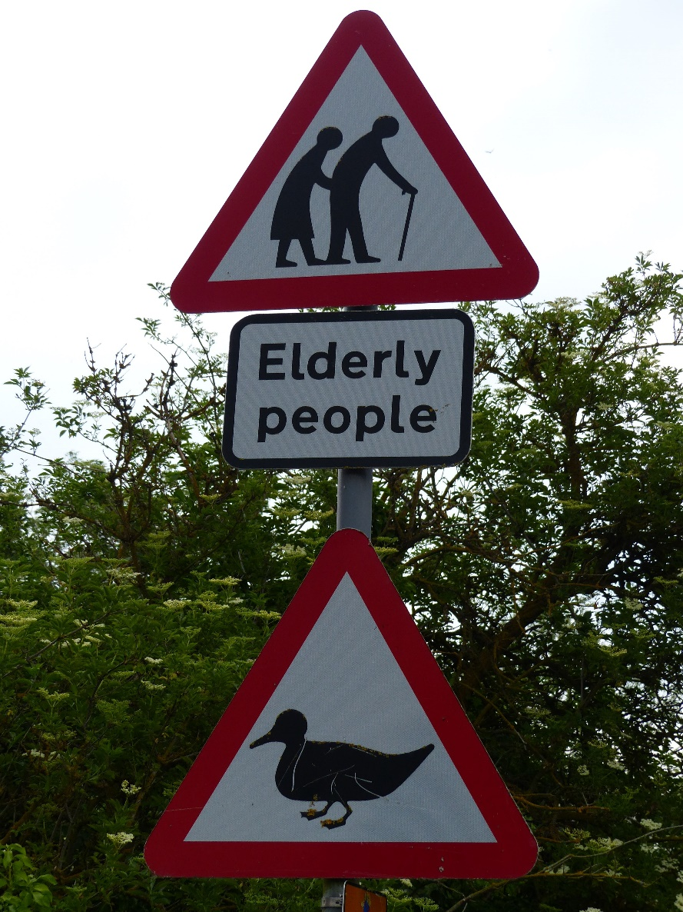
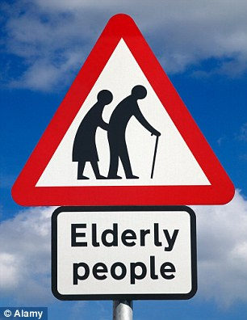
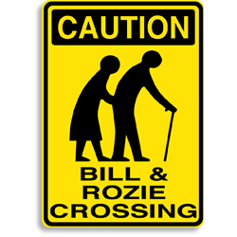

Slide 7
Meget af det litteratur vi læser.
Selv i meget af den professionelle litteratur,
kan sætninger og udtryk som de følgende læses.
“det er normalt at musklerne svækkes i løbet af livet, hvis du ikke gør noget for at forhindre at de svækkes”
“…. Normalt at folk mister styrke når de bliver ældre, hvis ikke de gør noget for at forhindre at de svækkes"

Slide 8
Vi har alle vores personlige oplevelser – vi ser folk omkring os blive gamle – vi er måske selv ved at blive gamle.
Vi tror vi ved – hvad aldring er. Vi ved hvad der er NORMALT.
Vi har SET det hele vores liv – lige siden vi var børn…

Slide 9
ARTIKEL
Det er normalt i aldringen………
Når vi læser denne slags information –
får disse signaler fra vores omgivelser -
og når det kommer til vores egne oplevelser om aldring, skal vi huske:
Hvornår og fra hvem har de professionelle fået deres viden om aldringsprocessen fra?
Hvor har vi vores personlige oplevelser af aldring fra?

Slide 10
Hver aldringsperiode –
bygges på en platform der består af tidligere levevilkår.
2 x BEDSTE-FORÆLDRE
BEDSTE-FORÆLDRE
FORÆLDRE
OS
80+ 1940erne
80+ 1970erne
80+ 2000-10
80+ 2030-35
60 -65
1920erne
60 -65
1950erne
60 -65
1980erne
60 -65
2019-25
Levevilkår
1860- 1920
Levevilkår
1890- 1950
Levevilkår
1920- 1980
Levevilkår
1950- 2019
Født 1860erne
Født 1890erne
Født 1920erne
Født 1950erne
Notes:
Every ageing period – build on the platform of the previous lifeconditions
Jeg er ikke helt sikker på hvad der præcis menes her så oversættelsen er mit bedste bud.

Slide 11
VEJEN TIL AFHÆNGIGHED:
1:
Akut fysisk sygdom – og efterfølgende invaliditet
Vi ved
vi er i stand til at forhindre – forsinke
disse årsager
2
Langsomt udviklende hjerne- og mentale problemer og diagnoser.
3:
Psykiatriske problemer og diagnoser.
4
Langsomt bliver man afhængig.
MEN
alt for mange mister deres uafhængighed på grund af 4 og 5
5
Ulykker – fald

Slide 12
VEJEN TIL AFHÆNGIGHED:
Langsom reduktion af vores fysiske form/udholdenhed.
2. Langsom reduktion af vores balanceevne.
3. Langsom reduktion i hvor meget musklerne i vores lår kan strækkes. (Musklerne på bagsiden af lårene)
8 afgørende fysiske faktorer for at undgå at miste vores uafhængighed.
4. Langsom svækkelse af bøjemusklerne i vores underarme.
5. For høj eller, overraskende for mange, for LAV BMI.
6. Langsom ændring i vores fedtprocent – balancen mellem fedt og muskler.
7. Vores hofteomkreds.
8. Problemer med vores blodtryk.

Slide 13
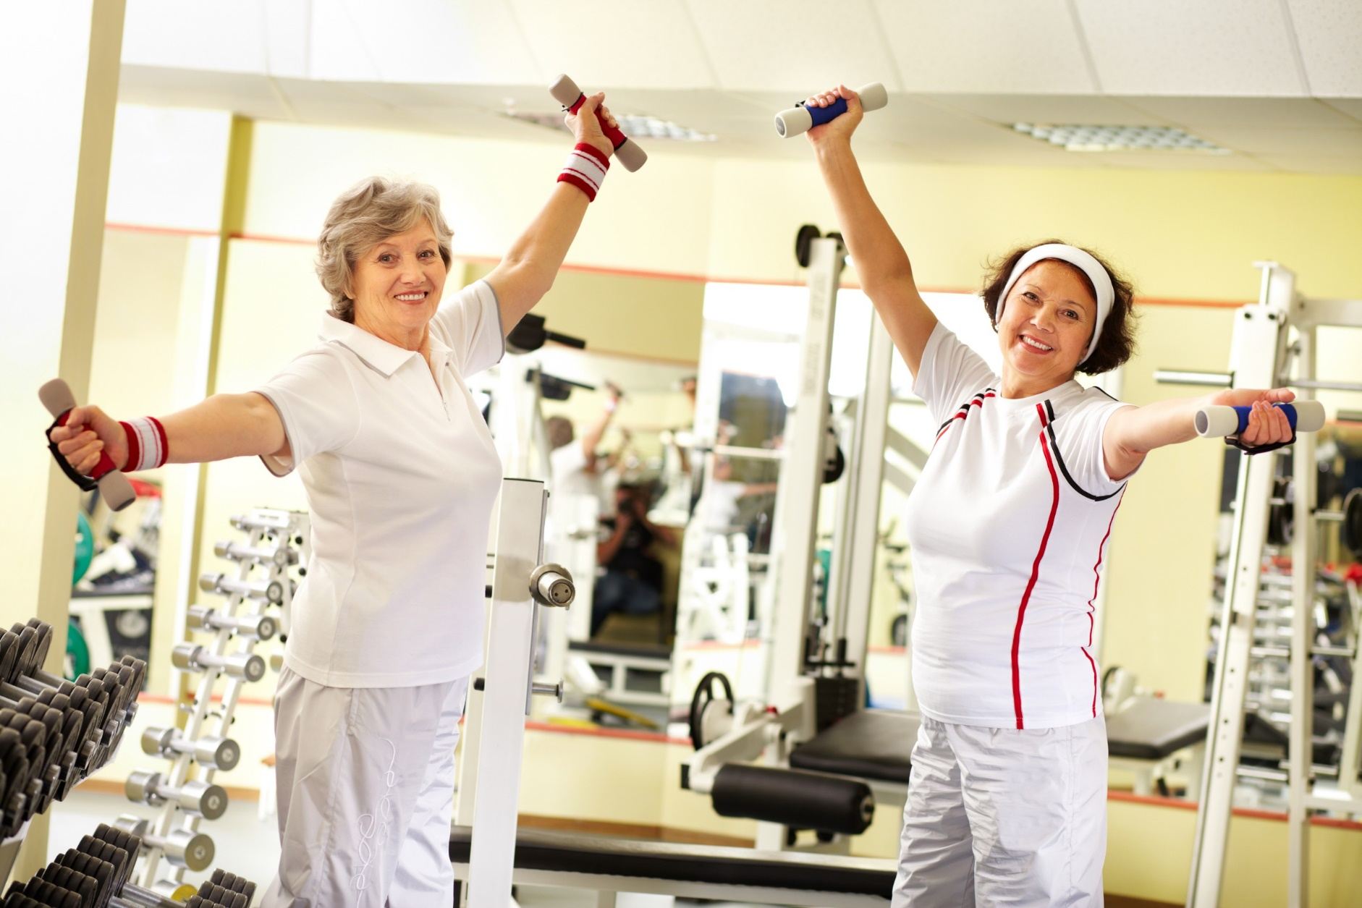

Slide 14
For at vedligeholde vores fysiske og kognitive kompetencer.
Skal de udfordres med op til 80% af vores maksimale kompetence.
Mindst 2 gange om ugen.
60 w
arbejde
X 5
40 w
18
11
35 w
19
12
30 w
21
2
6
8
15
14
17
5
10
13
1
3
9
16
4
7
20
Dagligt
1 – 5 gange om ugen
1-3 gange om måneden
Vi gør det et par gange om året

Slide 15
Vores arbejde 5 dage om ugen
medvirker i stor udstrækning til at vedligeholde vores generelle fysiske og kognitive kompetencer.
40 w
18
11
35 w
19
12
30 w
21
2
6
8
15
14
17
5
10
13
1
3
9
16
4
7
20
Dagligt
1 – 5 gange om ugen
1-3 gange om måneden
Vi gør det et par gange om året

Slide 16
For at vedligeholde vores fysiske og kognitive kompetencer.
Skal de udfordres med op til 80% af vores maksimale kompetence.
Mindst 2 gange om ugen.
60 w
X 2
40 w
18
11
35 w
19
12
30 w
21
2
6
8
15
14
17
5
10
13
1
3
9
16
4
7
20
Dagligt
1 – 5 gange om ugen
1-3 gange om måneden
Vi gør det et par gange om året

Slide 17
Efter 5 år, 70 år – til 75 år.
Testet efter pensionering da de var 70 år og igen da de blev 75 år.
400 seniorer blev testet – for hvordan de klarer op til 40 forskellige almindelige daglige aktiviteter – som de selv har valgt.
Alt lige fra at tage et bad, lave mad, købe ind, vaske køkkengulvet til at klippe hækken.
Nemme aktiviteter – sværere aktiviteter blandet sammen.
Så skete der intet i de næste 5 år – og alle der stadig var i live blev testet med de samme aktiviteter som 5 år tidligere.
10%
var fysisk stærkere
i en alder af 75 år end de var da de var 70
60%
var lige så fysisk stærke
som de var, da de var 70 år gamle.
30%
var fysisk svagere
I en alder af 75 – end de var da de var 70.
Notes:
Tested after retirement going 70 and again becoming 75 year
Originalsætningen er ikke helt klar som min oversættelse er mit bedste bud.

Slide 18
Det er for sent for hende at starte
Det er for sent for ham at starte
”Mere fysisk træning – mere sund mad i seniorlivet.………”

Slide 19
Til dem der muligvis tænker sådan, har vi 2 informationer før pausen.
UDSAGN 2
Vores niveau af fysisk aktivitet når vi er 50 og 60 år – har ingen indflydelse på vores funktionsniveau når vi bliver 75.
UDSAGN 1
Senere resultater viser hvordan en meget lille indsats - 1 time om ugen - kan være forskellen mellem at forblive uafhængig og at blive afhængig når man er 85-86 år.

Slide 20
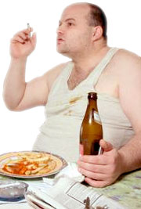
UDSAGN 2
Hvis vi deler os i to grupper.
Gruppe to,
Har været opmærksom på de generelle sundhedsråd. Ingen rygning, næsten intet alkohol. Ugentlig fysisk træning og har generelt overholdt sundhedsrådene når det kom til mad.
En gruppe,
som ikke har været specielt fysisk aktive inden de fyldte 60, som ryger, spiser normalt når det kommer til mad og måske har det sjovt med en øl eller vin når det er passende.
Kender du en med hver profil?
.
Ja det er fair for de aktive i gruppe 2 –
mange flere fra gruppe 2 bliver pensionister.

